Slide 1
Título do trabalho:
subtítulo do trabalho
Autor 1¹, Autor 2¹, Autor 3^{1,2}.
¹Faculdade de Engenharia Mecânica, Universidade Estadual de Campinas.
²Faculdade de Engenharia Química, Universidade Estadual de Campinas.

Slide 2
Tópicos
01
04
Introdução
Conclusão
02
05
Metodologia
Referências
03
06
Resultados
Informações de contato

Slide 3
01
Introdução
Subtópico (se necessário)
Importância da medição de dados experimentais…
  Medição em campo...
    Problemas enfrentados...
    Etc.
Análise estatística da coleta de dados...
  Média e mediana;
  Etc.
Trabalhos recentes mostram que...

Slide 4
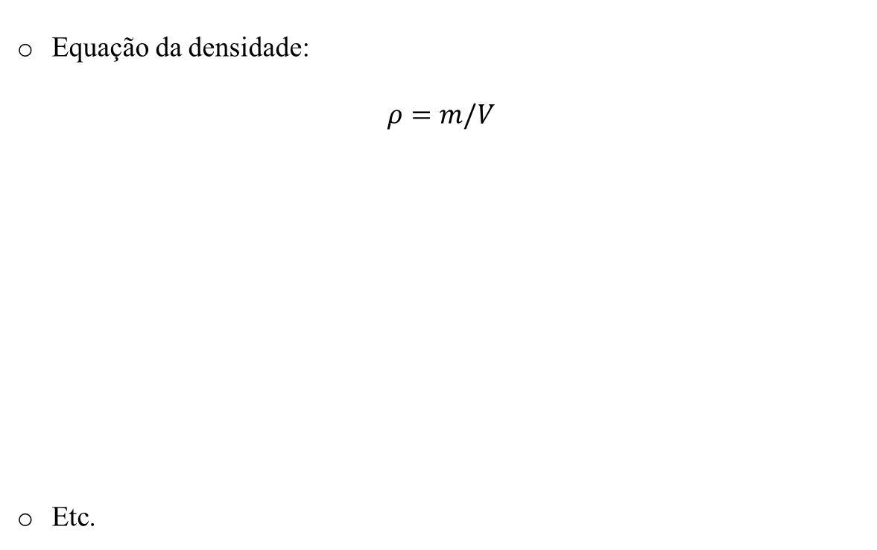

02
Metodologia
Subtópico (se necessário)
AB
B
AB

Slide 5
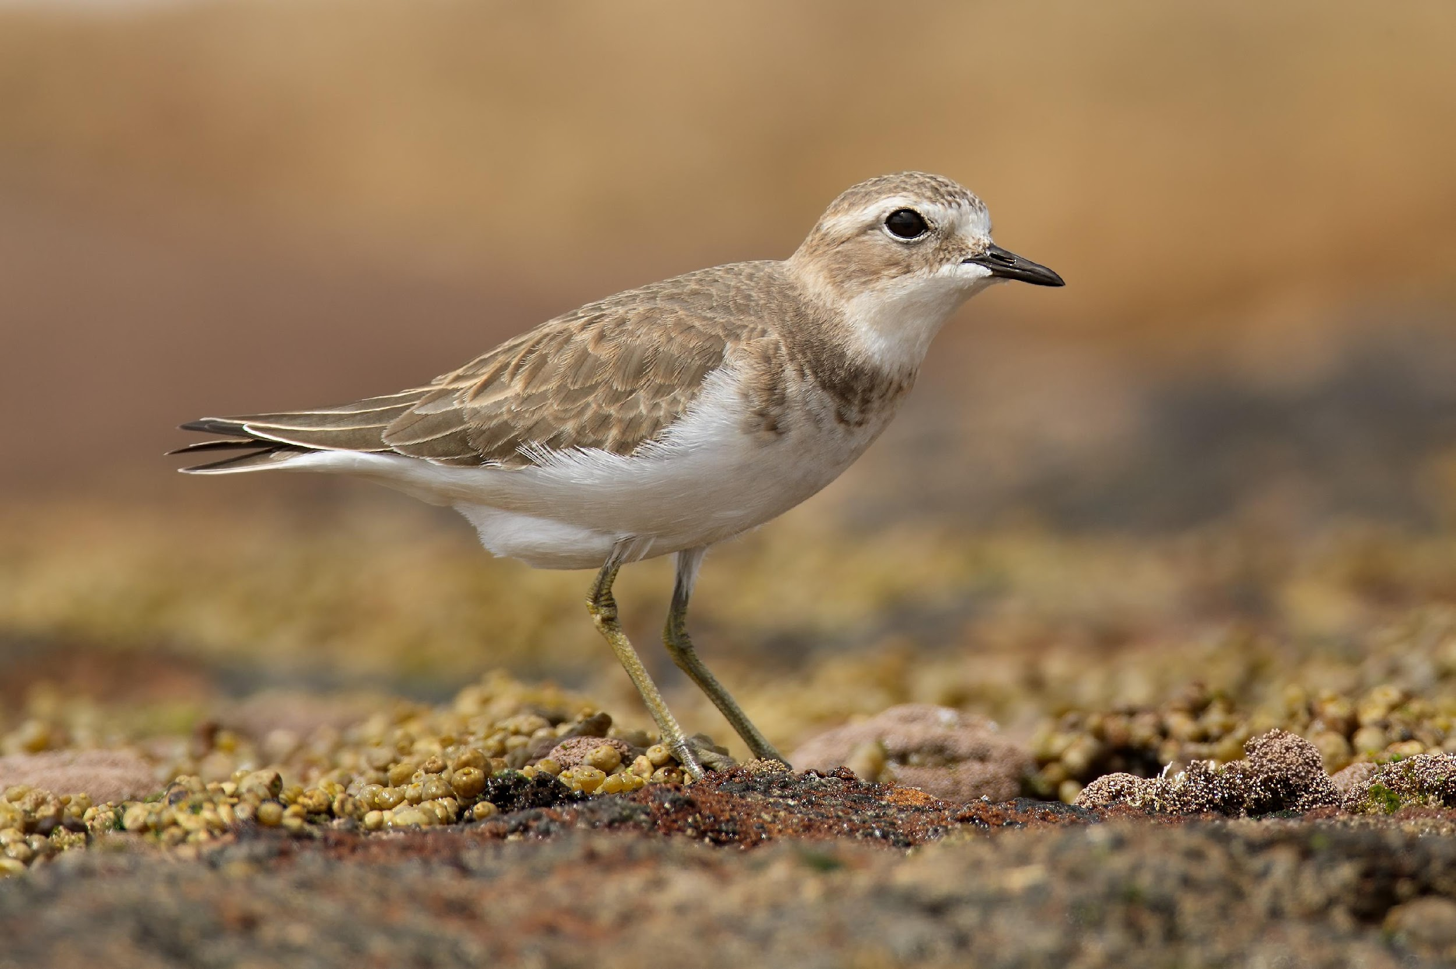
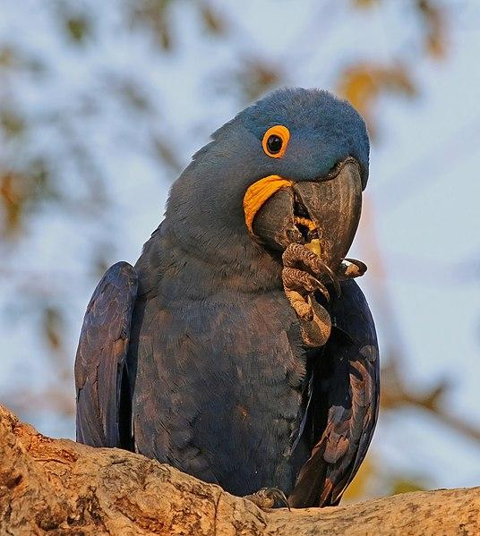
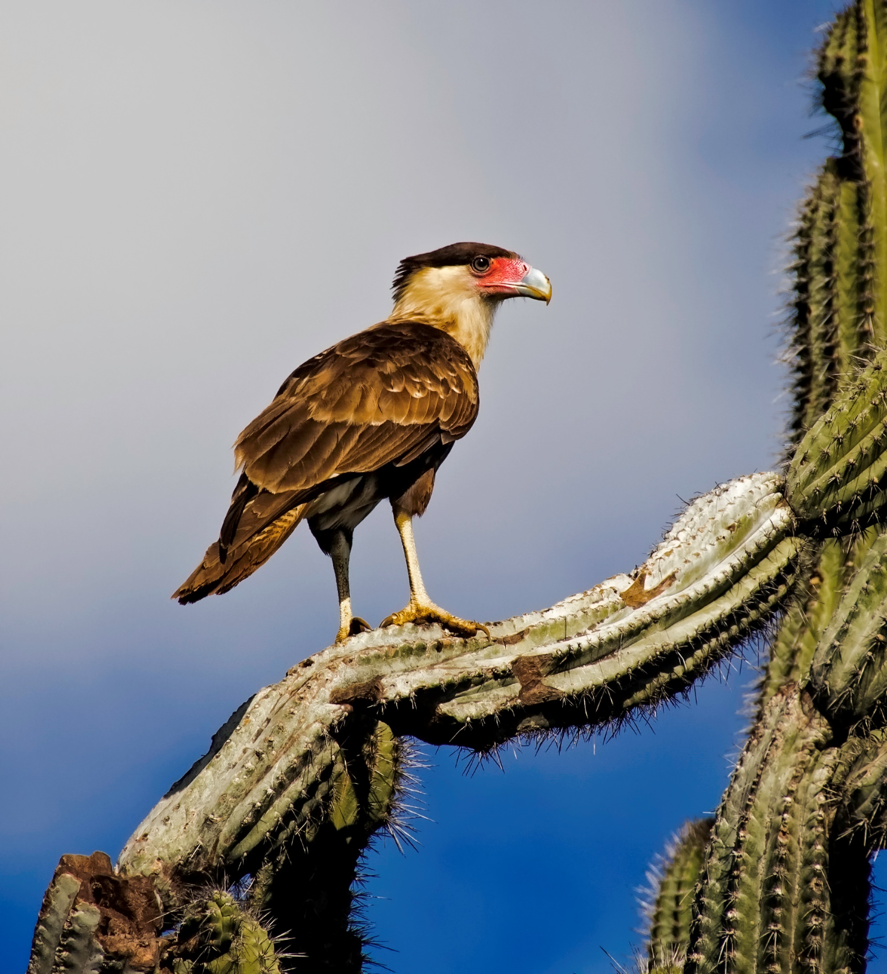
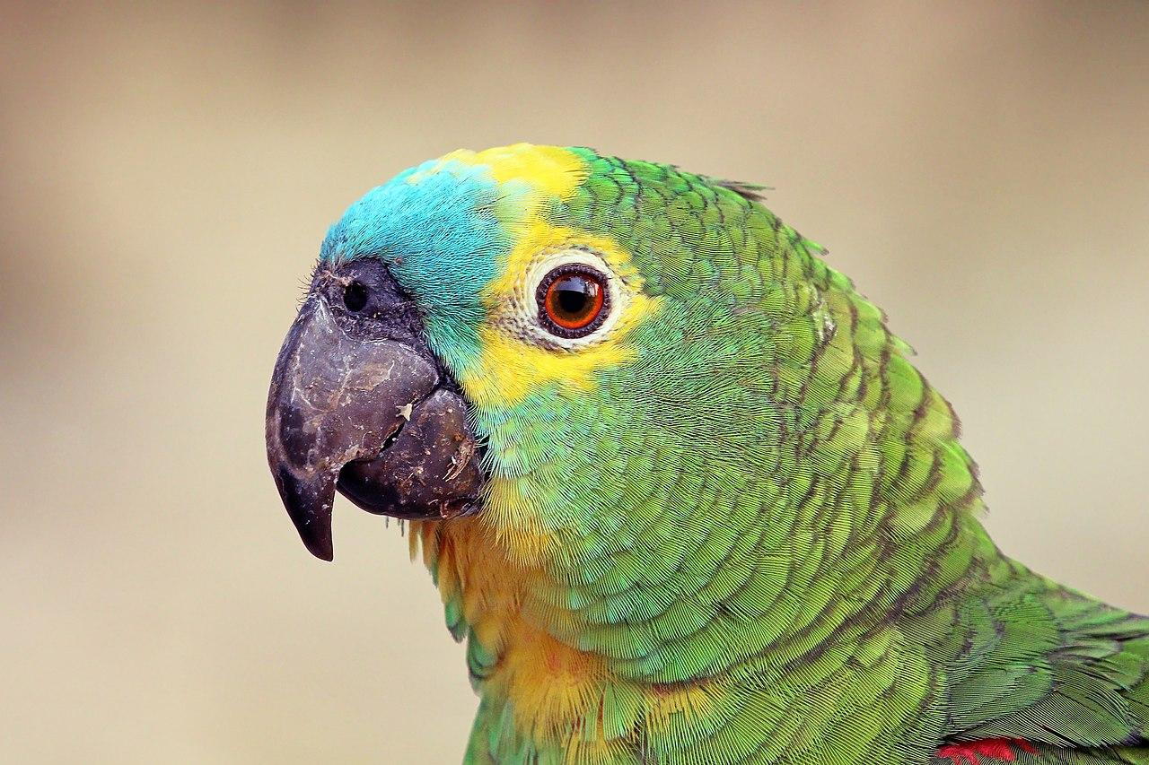
03
Resultados
Subtópico (se necessário)
Espécies de pássaros
  Espécie 1: Charadrius bicinctu
  Espécie 2: Anodorhynchus hyacinthinus
  Espécie 3: Caracara lancus
  Espécie 4: Amazona aestiva
Charadrius bicinctu
Fonte: wikimedia.org
Anodorhynchus hyacinthinus
Fonte: wikimedia.org
Caracara plancus
Fonte: wikimedia.org
Amazona aestiva
Fonte: wikimedia.org

Slide 6
04
Conclusão
Subtópico (se necessário)
Dê preferência para conclusões em tópicos;
Conclusão 1;
Conclusão 2;
Conclusão 3;
...
Conclusão Final

Slide 7
05
Referências
Sobrenome, N. Nome do livro. 3ed. Brasil: editora, 2023.
Sobrenome1, N1., Sobrenome 2, N2. Nome do artigo. Nome da revista 2023, 45(12): 12-25.
Sobrenome1, N1. et al. Nome do artigo, em: Nome do congresso/conferência. Campinas, Brasil, 12 de maio de 2021, pp. 4-10.

Slide 8
06
Informações de Contato (não obrigatório)
Se não utilizar, apagar tópico do slide-sumário
Autor 1, contato (e-mail e/ou telefone)
Autor 2, contato (e-mail e/ou telefone)
Autor 3, contato (e-mail e/ou telefone)
Autor 4, contato (e-mail e/ou telefone)
...
Autor x, contato (e-mail e/ou telefone)

